Slide 1
Comunicación Organizacional y Negociación

Slide 2
Repaso

Slide 3
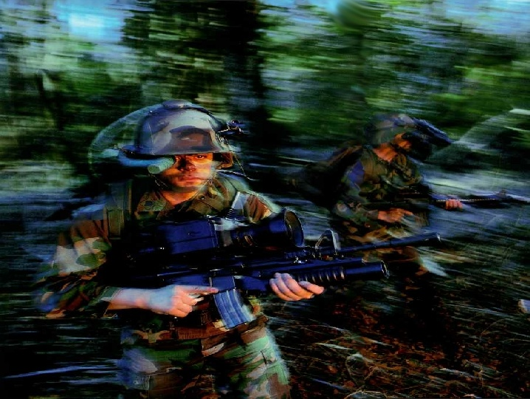

Slide 4
Efectos
Nuevas formas de pensar, de actuar y de ser.
Incertidumbre organizacional.
Dificultad para predecir el futuro.
Sociedad del conocimiento.
Nuevos modelos organizacionales.

Slide 5

El aviso del cambio
“Una nueva generación está emergiendo. Sus valores, sus tendencias, causarán un cambio que afectará a todos los seres humanos”. Alvin Toffler.

Slide 6
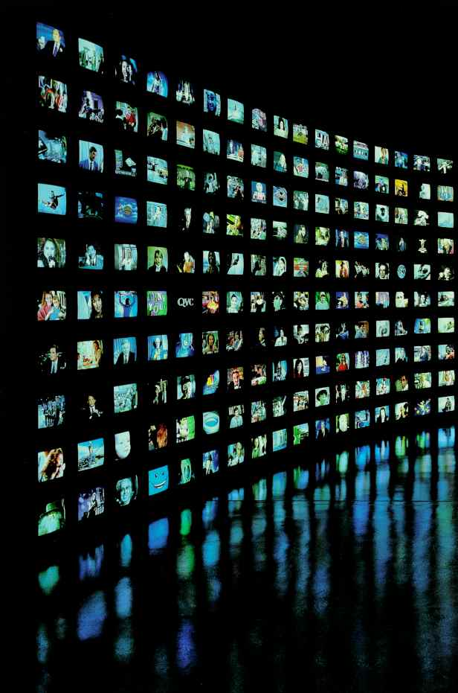
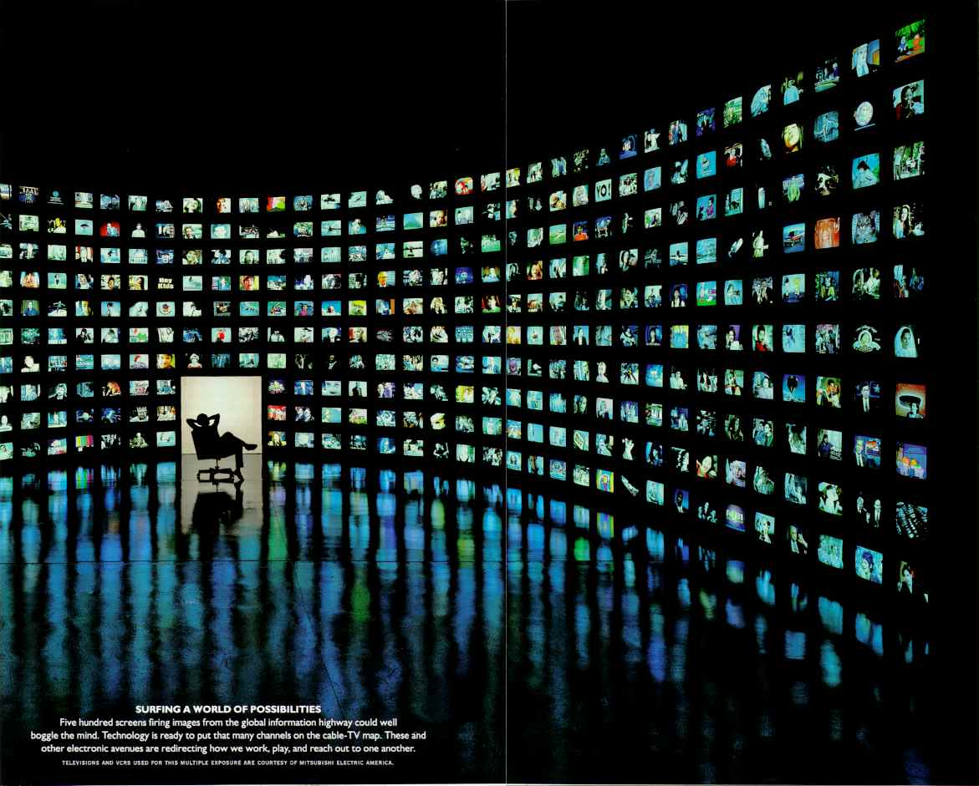

Slide 7
El contexto, las organizaciones y el modelo organizacional del s. XXI

Slide 8
PH66
Nombre de la “nueva era”.
Símbolo del poder.
¿Modelo organizacional para el S.XXI?
¿Cuáles son las categorías de análisis de ese modelo?
¿Qué papel juega en ese modelo, la comunicación organizacional?

Slide 9
El contexto
Tiempo de cambio acelerado y continuo.
Ley de las consecuencias inesperadas.
Necesidad de dormir y capacidad de aprendizaje.
Símbolo de poder cambiante.
Modelos de Administración del Conocimiento (KM).

Slide 10
TO
Organización
TO
FS + FA
MO
Problema
Teoría
Rasgos del
perfil:
P. ej. Com. Org.
Metodología
Perfil

Slide 11
Categorías del perfil
Perfil Organizacional.
  Motivación & Liderazgo.
  Toma de decisiones.
  Comunicación Organizacional.
  Participación.
  Negociación.
  Conflicto.
  Eficiencia.
  Concepto de Ser Humano.

Slide 12
Comunicación: Supuestos Teóricos

Slide 13
¿Comunicación?
La comunicación usualmente se refiere a las actividades que envuelven personas.
Por lo tanto, la comunicación puede definirse como los medios a través de los cuales la gente intercambia sentimientos e ideas.

Slide 14
Aristóteles
Búsqueda de todos los medios posibles de persuasión.
Mensaje
Transmisor Receptor

Slide 15
Laswell - Nixon
1930, Lazarfeld, Lewin, Lasswell y Hovland.
Mensaje
Transmisor Receptor
Canal
Intenciones Condiciones

Slide 16
David Berlo
SMCR.
Mensaje
Transmisor Receptor
Fuente Destino
Canal

Slide 17
David Berlo
Fuente | Mensaje | Canal | Receptor
Actitudes | Contenido | Ver | Actitudes
Conocimiento | Estructura | Oír | Conocimiento
Habilidades | Tratamiento | Tocar | Habilidades
Sistema social | Elementos | Oler Gusto | Sistema social

Slide 18
Ejercicio
LLI... ¿Dónde está el énfasis para lograr una comunicación efectiva?

Slide 19
Berlo
“El significado no está en las palabras, está en las personas”.

Slide 20
McLuhan
“El significado no está en el mensaje sino en el medio”.

Slide 21
Tipos de comunicación organizacional

Slide 22
Ejercicio
Identificar qué tipos de comunicación toman lugar en la organización.

Slide 23










Informativa
Fuentes
externas
FUENTES
INFORMACIÓN
EVALUACIÓN
INFORMACIÓN
EVALUACIÓN
ARCHIVO
ARCHIVO
BASE DE
BASE DE
DATOS
DATOS
REDES
RECOLECCIÓN
REDES
RECOLECCIÓN
INTEGRACIÓN
INTEGRACIÓN
VACIOS
REQUERIMIENTOS
VACIOS
REQUERIMIENTOS
EXPLOTACIÓN
EXPLOTACIÓN
DEL SITIO
DEL SITIO
DISEMINACIÓN
DISEMINACIÓN
INTELIGENCIA
VACIOS
INTELIGENCIA
VACIOS
INFORME AL
INFORME
INFORME
PLAN DE
INFORME AL
INFORME
INFORME
PLAN DE
GRUPO DE
A LOS
A OTRAS
ACCIÓN
GRUPO DE
A LOS
A OTRAS
ACCIÓN
ACCIÓN
ACCIÓN
OPERACIONES
SUPERIORES
AGENCIAS
OPERACIONES
SUPERIORES
AGENCIAS

Slide 24

Informativa

Slide 25
Informativa
Proceso en el que la gente comparte conocimiento acerca de la organización.
Los mensajes informativos presentan un objetivo real y un punto de vista objetivo de las funciones de la organización.

Slide 26
Informativa
Este tipo de comunicación es el más importante en todos los niveles organizacionales.

Slide 27
Informativa
El FH y las TIC deben poseer habilidades para comprender y crear mensajes informativos de valor.

Slide 28
Informativa
Al recibir esos mensajes, se espera que reconozcan el propósito, identifiquen y recojan los detalles importantes, saquen conclusiones, hagan algunas suposiciones e infieran nueva información.

Slide 29
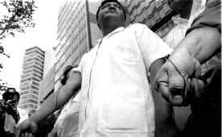
Afectiva

Slide 30
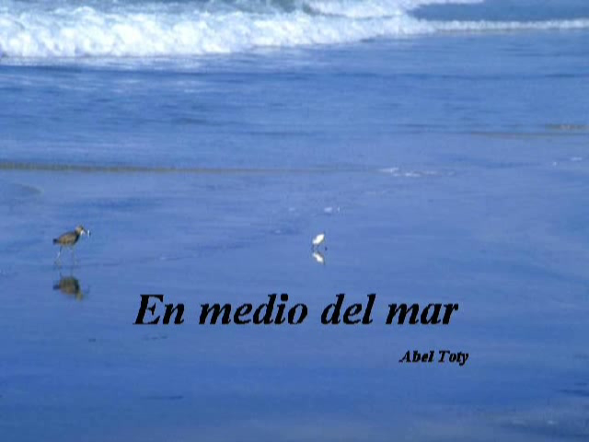
Afectiva

Slide 31
Afectiva
Proceso a través del cual el FH expresa sentimientos acerca del resto de los indicadores del perfil organizacional y de los otros perfiles de la misma.

Slide 32
Afectiva
Proceso por el cual el FH llena expectativas sociales dentro de la organización.

Slide 33
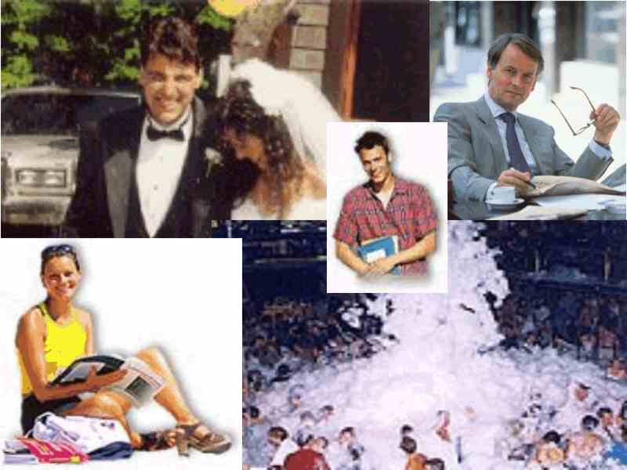
Ritual

Slide 34
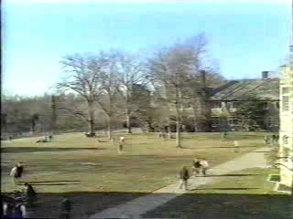
Ritual

Slide 35
Ritual
En las organizaciones, el FH realiza ritos de muchas maneras y esperan que el resto se comporte ritualmente en situaciones definidas.

Slide 36
Ritual
Cultura Organizacional.
Plataforma de la Cultura.
Identificadores de la Cultura Organizacional.

Slide 37
Persuasiva

Slide 38

Persuasiva

Slide 39
Persuasiva
Proceso dónde un agente intenta influenciar creencias o acciones de otros seres humanos.

Slide 40
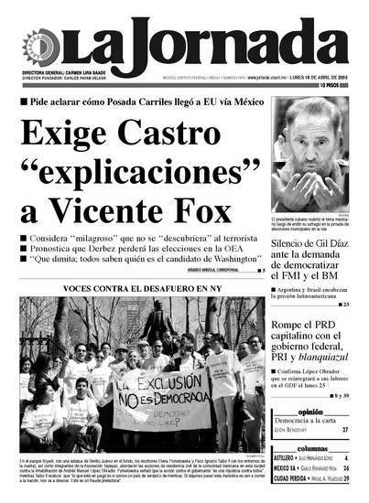
Imaginativa

Slide 41

Imaginativa

Slide 42
Imaginativa
Proceso donde se dan situaciones como:
  Especulación.
  Ficción.
  Inventiva.
  Innovación.
  Creatividad.

Slide 43
Ejercicio
¿Ejemplificar uso /ventaja /aplicación de cada tipo para una negociación?
¿Cómo hilvanar los tipos de comunicación para mi beneficio?

Slide 44
Correlación
Informativa: Sistemas de Información.
Afectiva: Liderazgo & Motivación.
Ritual: Cultura Organizacional.
Persuasiva: Negociación & Conflicto.
Imaginativa: Creatividad.

Slide 45
Comunicación Organizacional y Negociación
AMDG

